Slide 1
Работа с родителями
Старшая группа А «Радуга»

Slide 2
Праздник Пасха
Цель: приобщать детей старшего дошкольного возраста к традициям народной культуры, вызвать интерес к православному празднику, развивать чувство патриотизма.
Задачи:
· познакомить с праздником Пасхи, историей, традициями и обычаями;
· развивать;
· прививать любовь к традиционным праздникам;
· воспитывать интерес к историческому прошлому своего народа, желание и умение применять полученные знания в продуктивном творчестве.

Slide 3
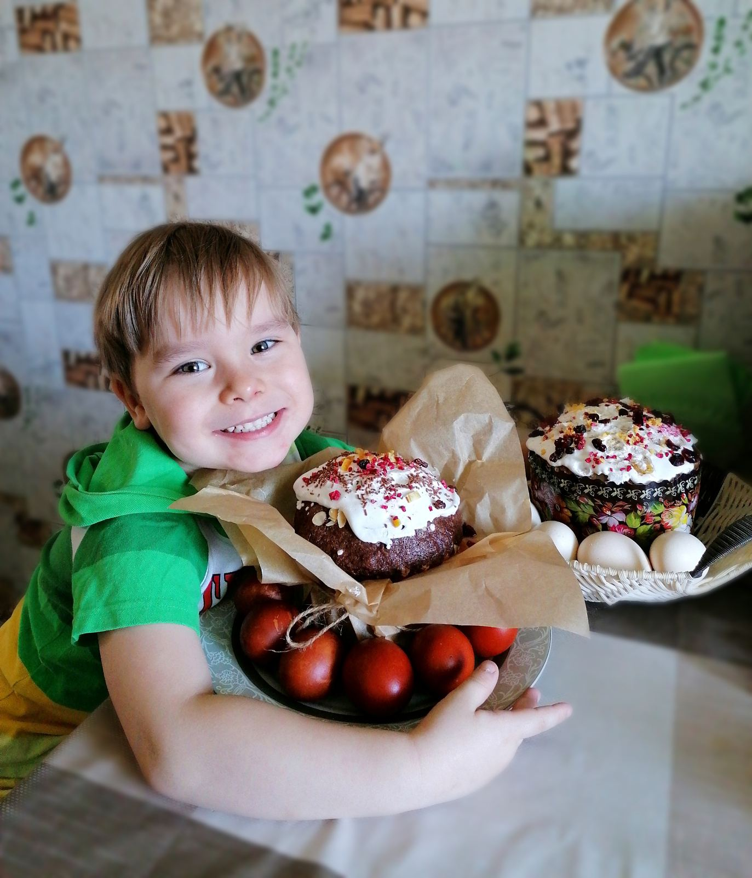
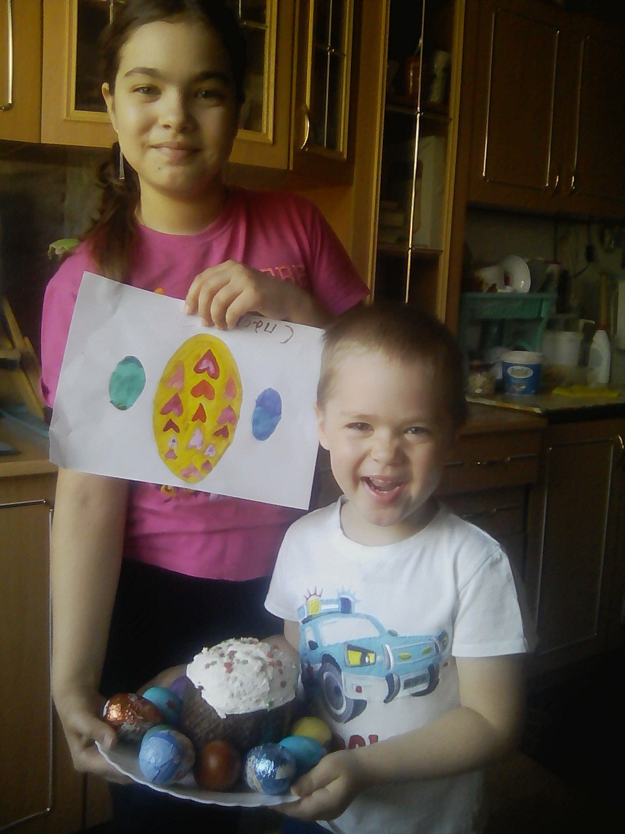

Slide 4
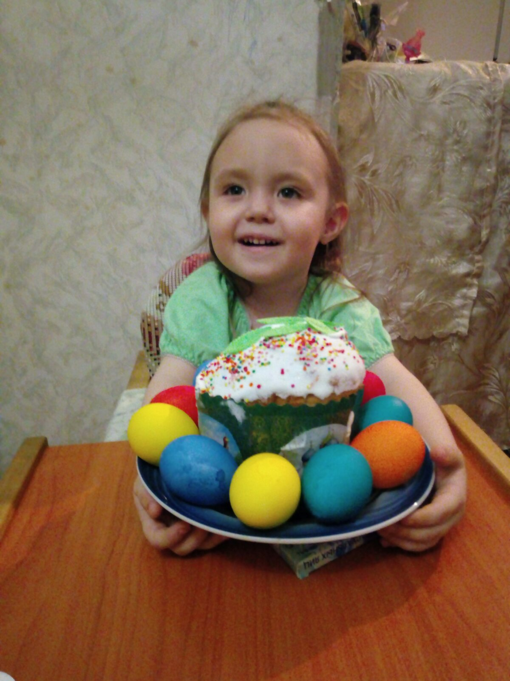
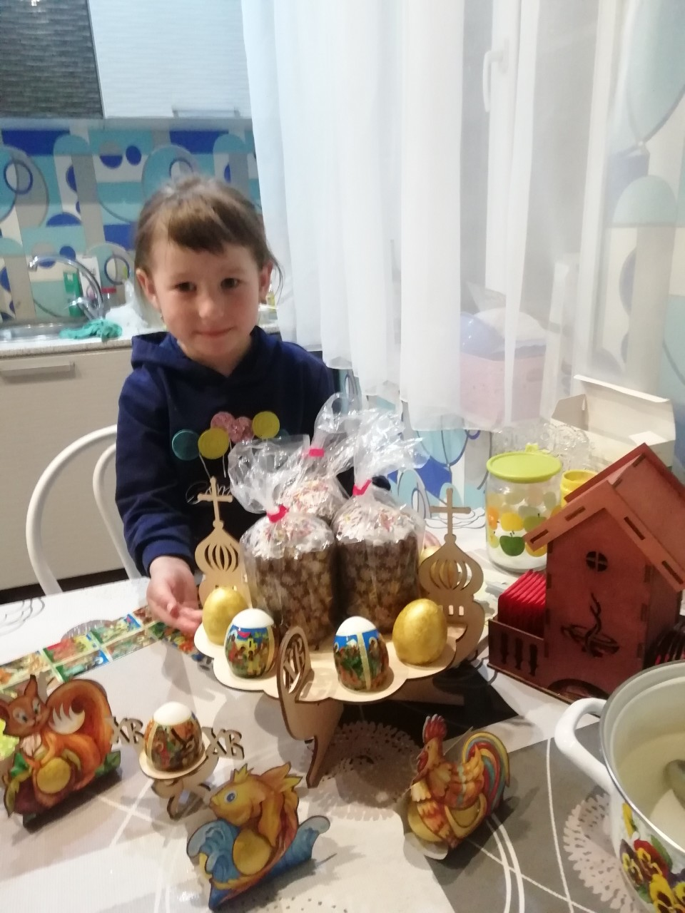

Slide 5
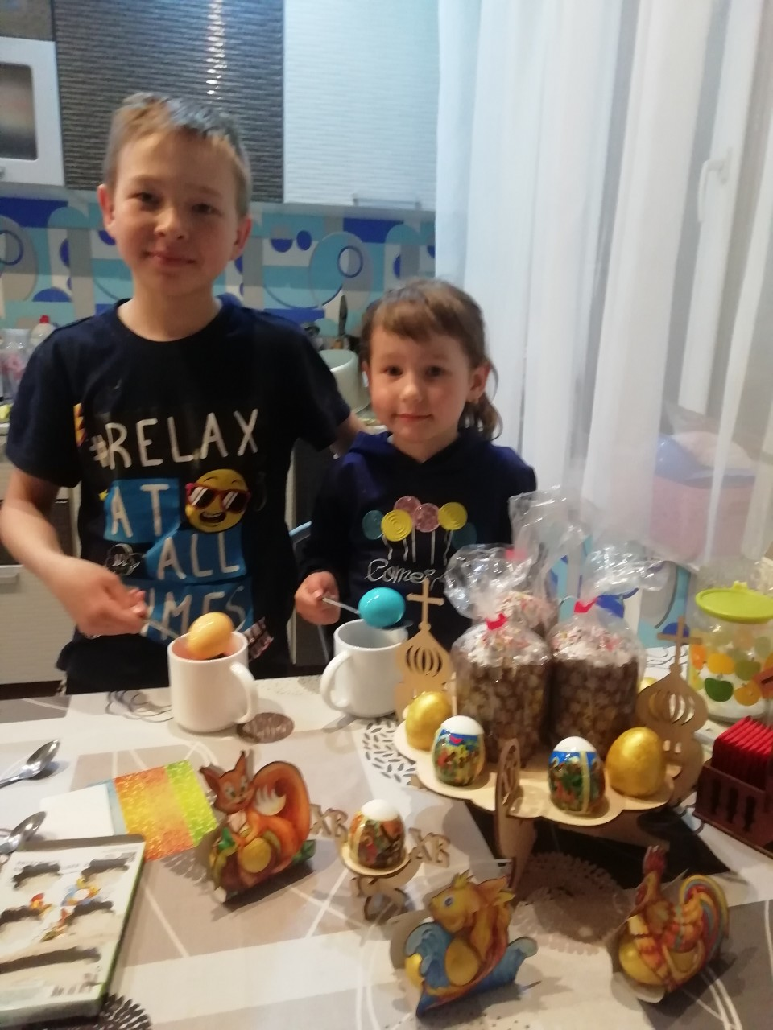
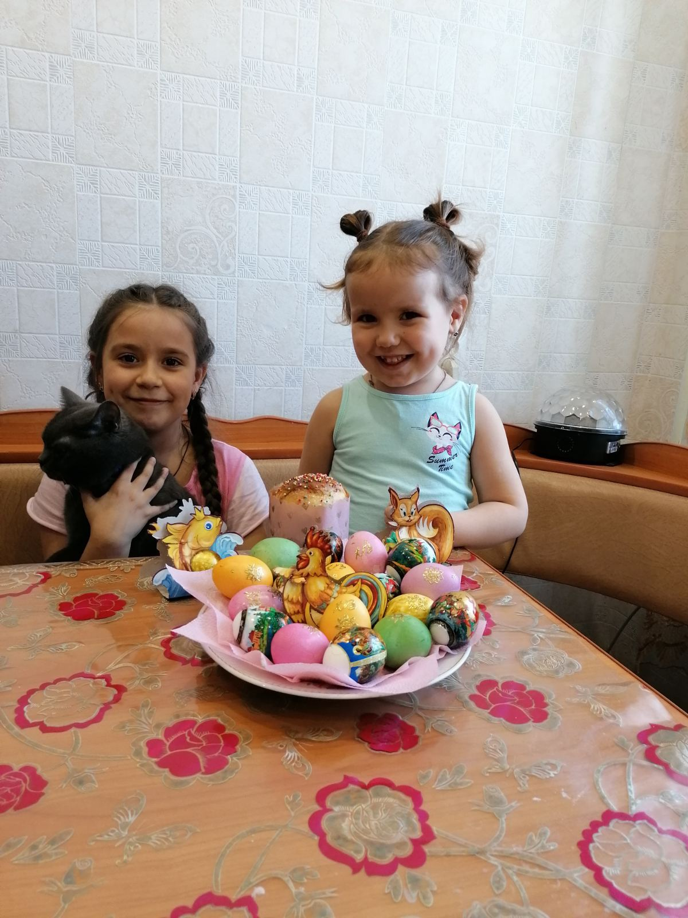

Slide 6
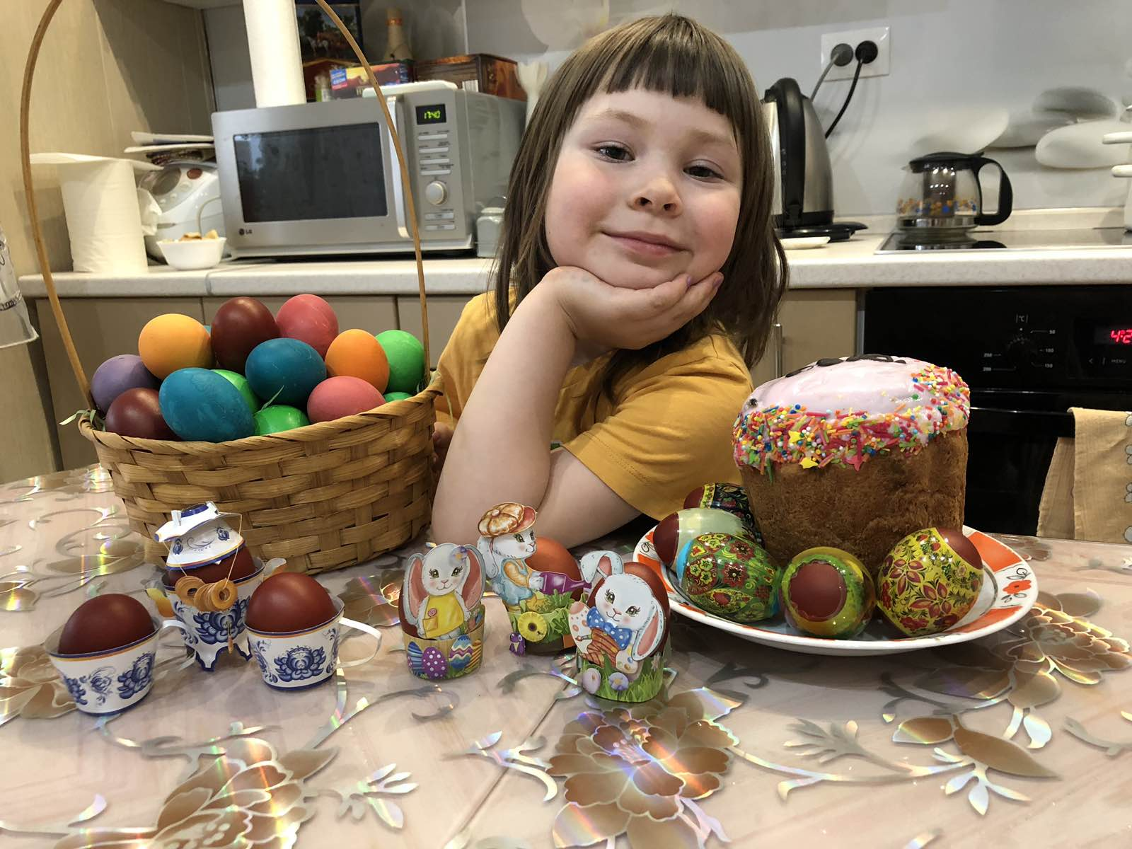

Slide 7
Праздник «День космонавтики»
Цель: с привлечением родителей к мероприятию , закрепить полученные знания у детей о космосе
Задачи:
-расширять представления детей о космосе, летательных аппаратах, космических объектах, известных космонавтах;
-развивать у детей ориентирование в пространстве, внимание, память связную речь, мышление ; развивать умение взаимодействовать сообща, по инструкции;
-воспитывать дружеские взаимоотношения, оказывать помощь товарищу, гордиться своей страной, осуществившей полёт первого космонавта в космос;
-привлечь родителей к совместной деятельности с детьми и воспитателями по формированию знаний у дошкольников о Дне космонавтики и частично о космосе,

Slide 8
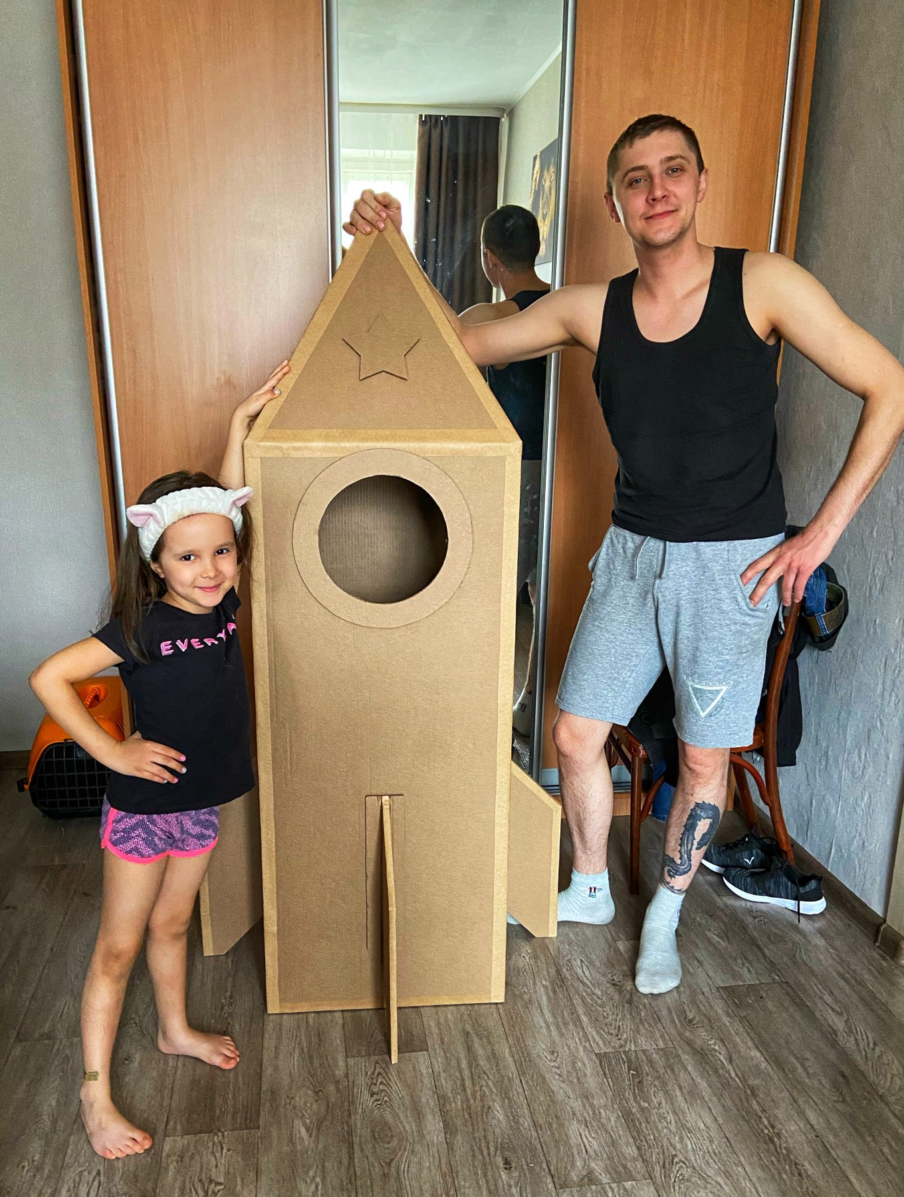
Изготовление макета - ракеты

Slide 9
Празднование праздника «День победы»
Цель: Создание условий для формирования представлений о Великой Отечественной войне, воспитание патриотических чувств у детей дошкольного возраста, родительской активности и сопричастности к нравственно-патриотическому воспитанию детей. Создать условия для ознакомления детей с Великой Отечественной Войной через различные виды деятельности.

Slide 10
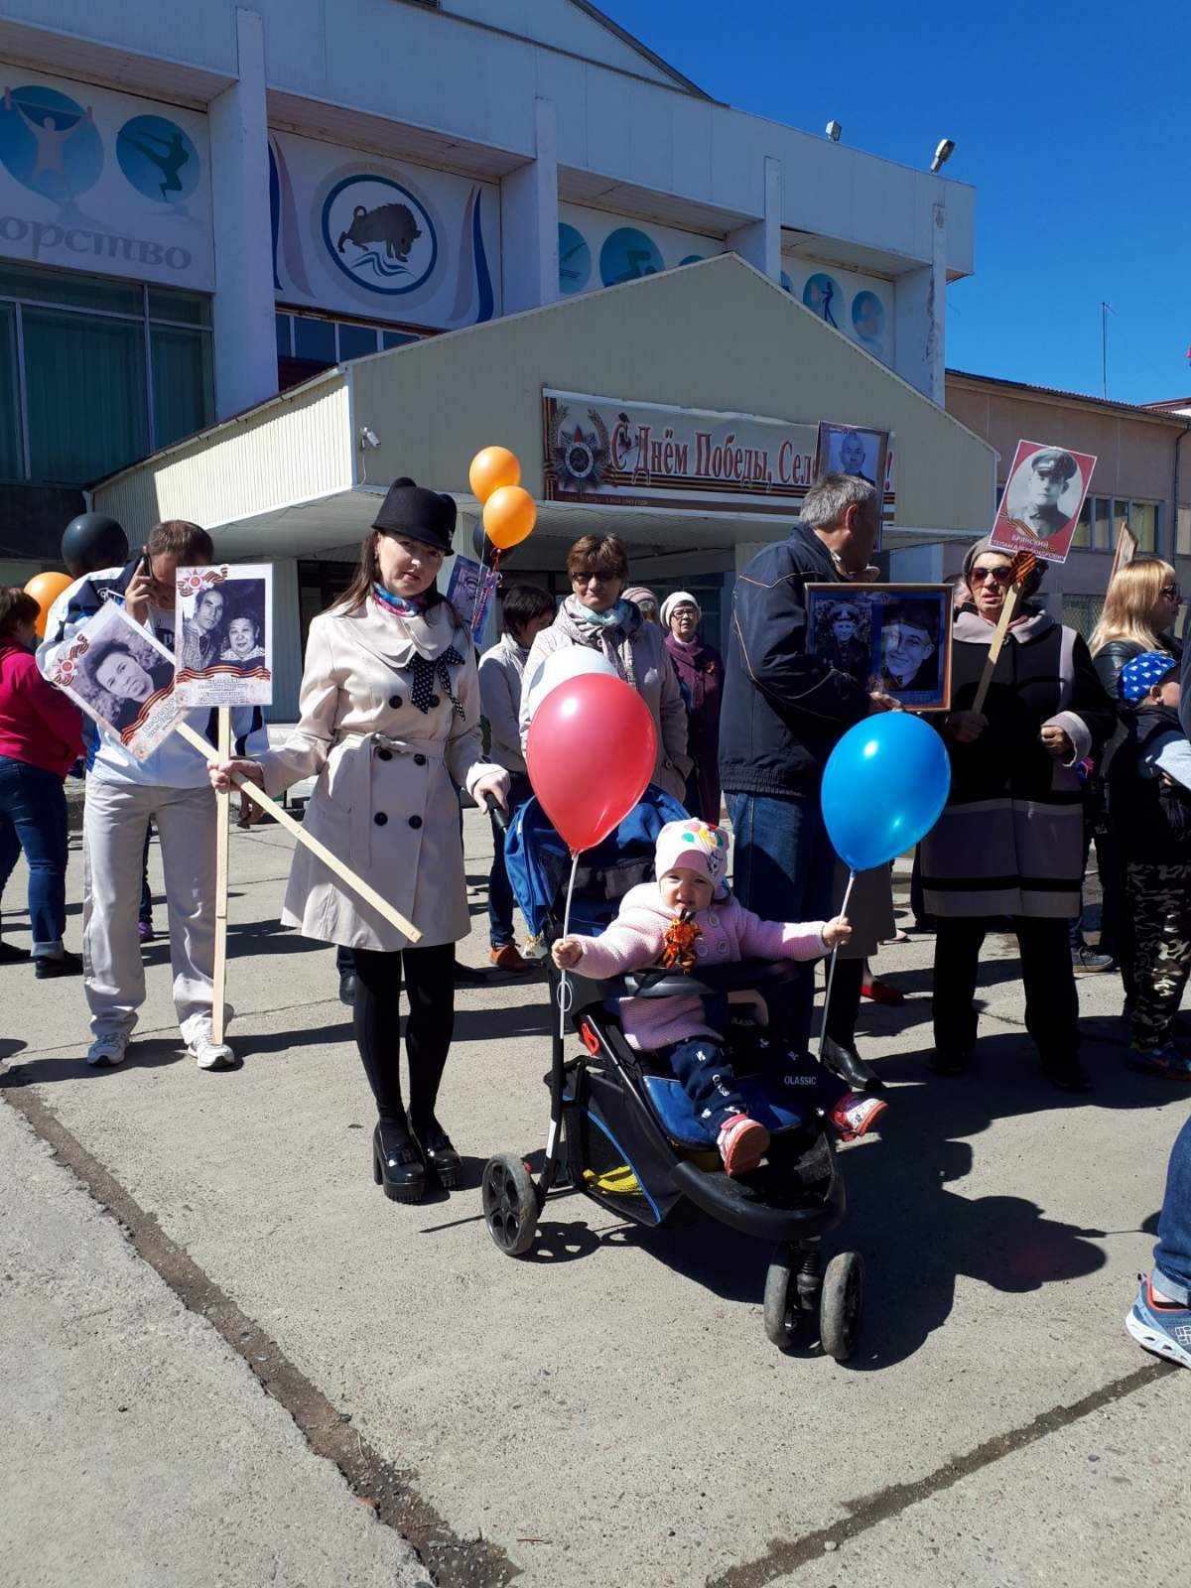
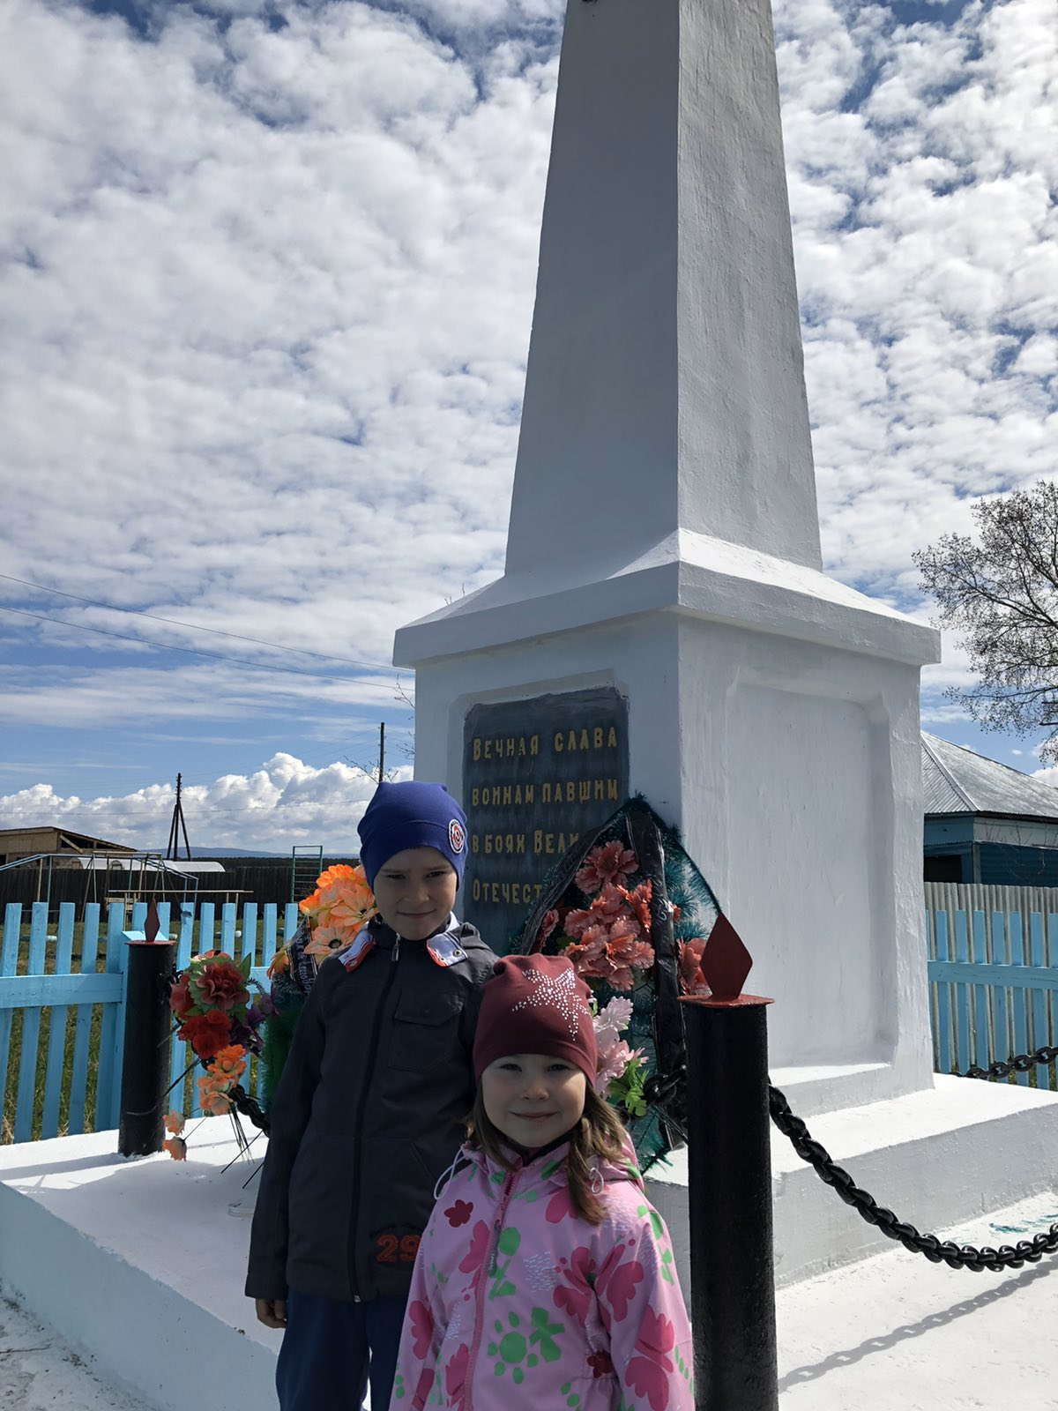

Slide 11
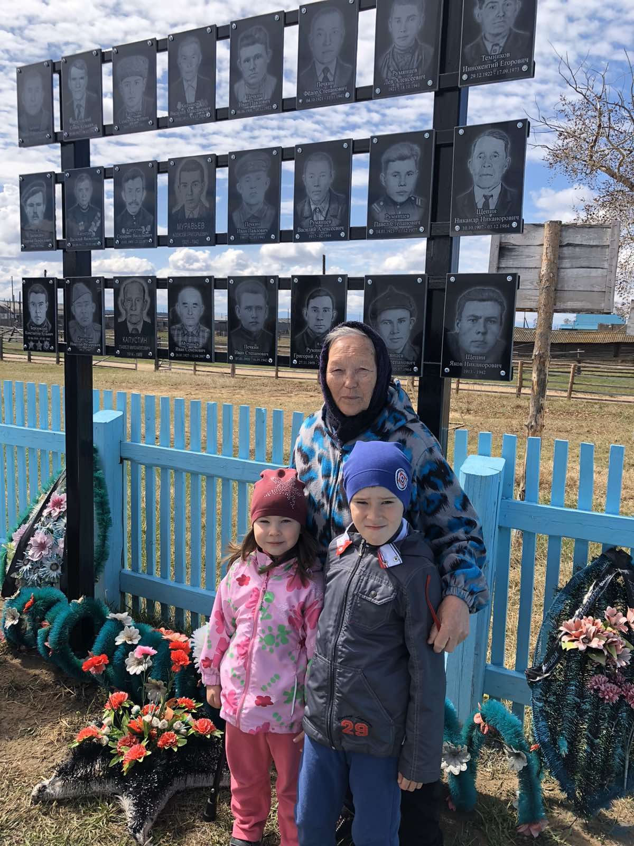
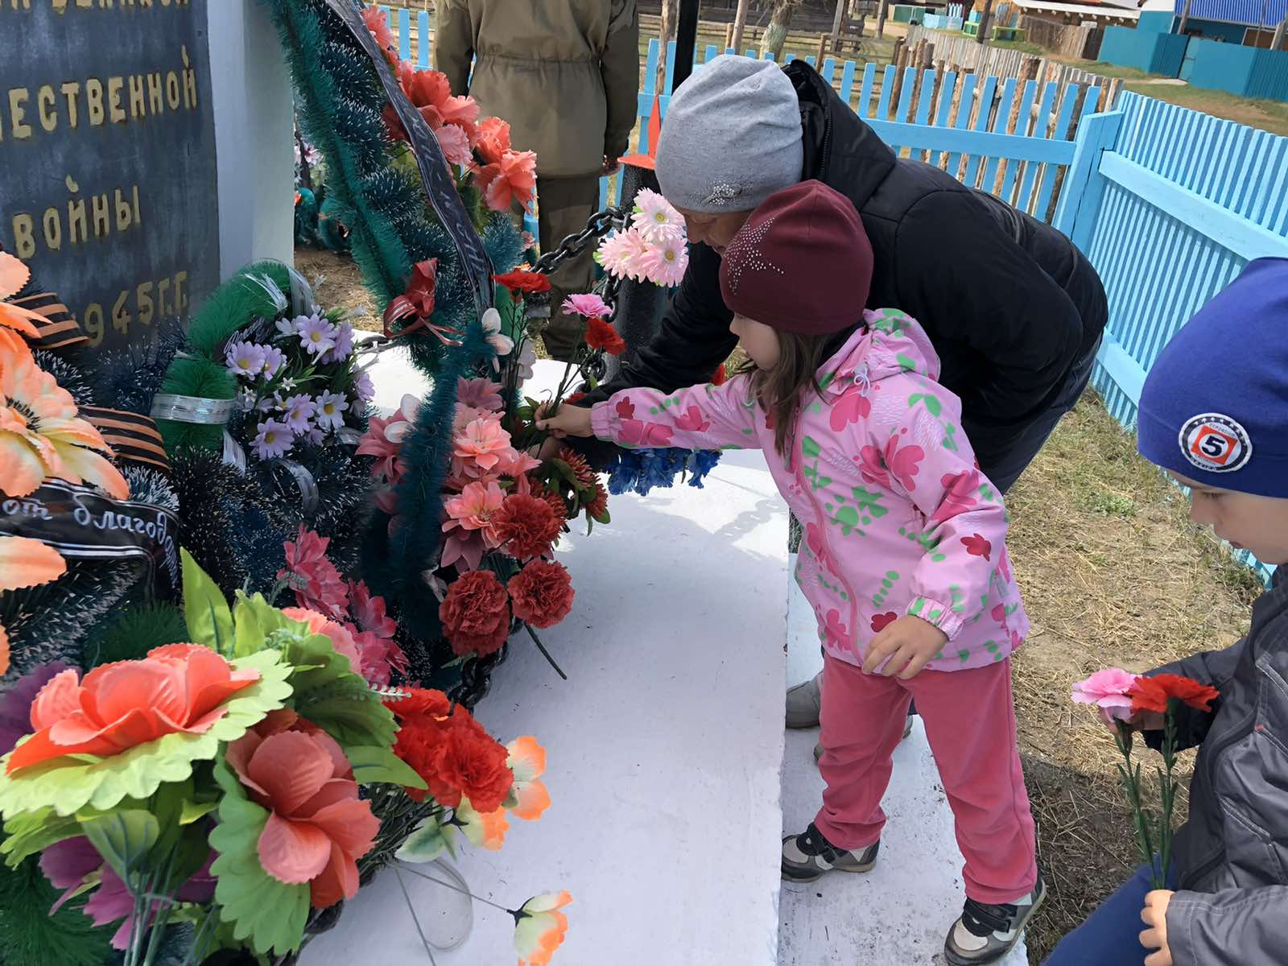

Slide 12
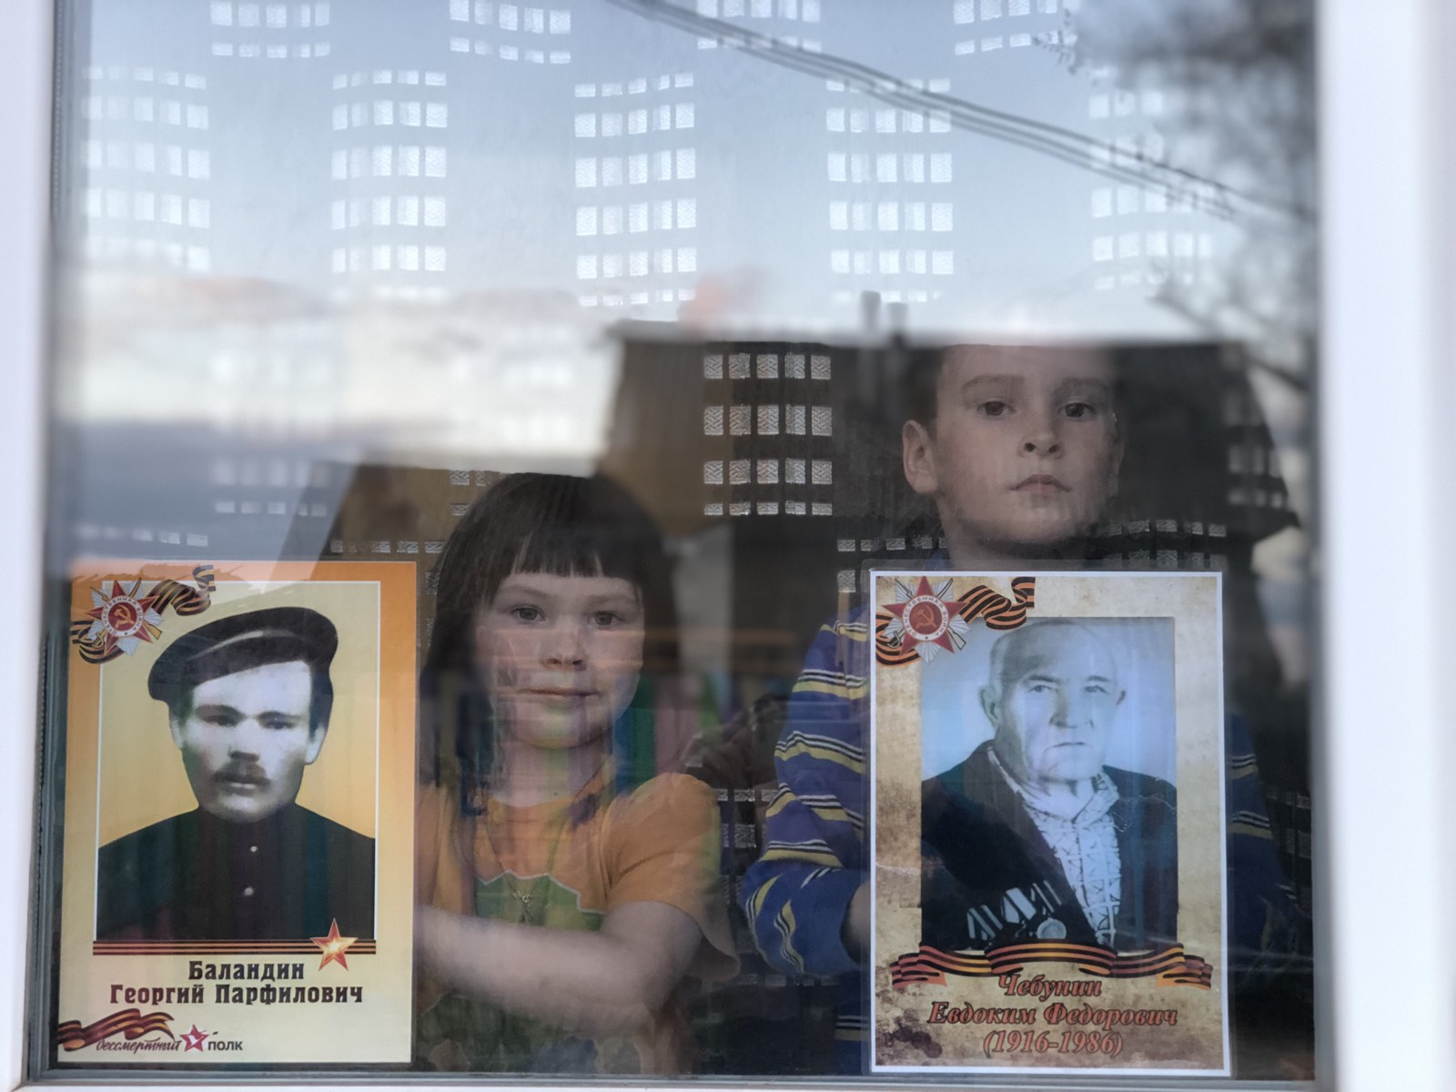

Slide 13
